Slide 1
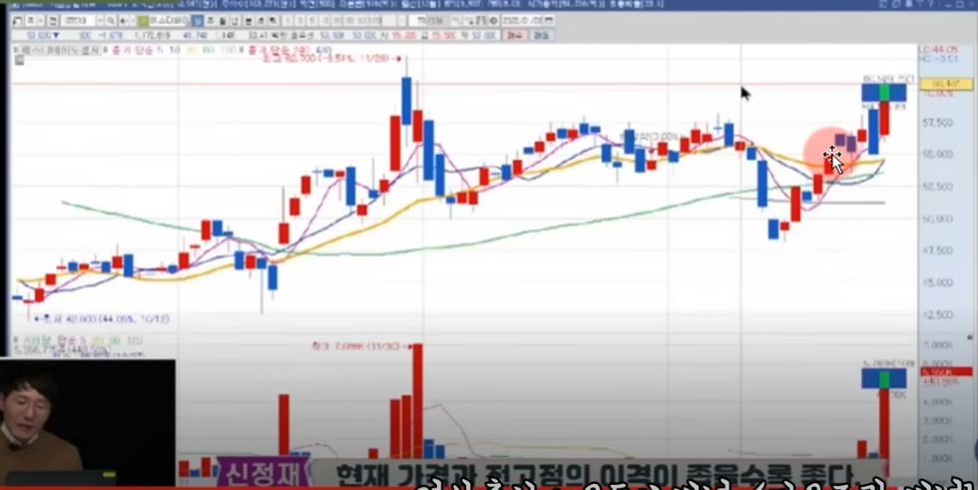
신고가 이후 조정
깔끔하게 뚫었을 때 베팅
노란색 20일선에서 지지 받으며 매물대 소화
기관의 개미 털기

Slide 2
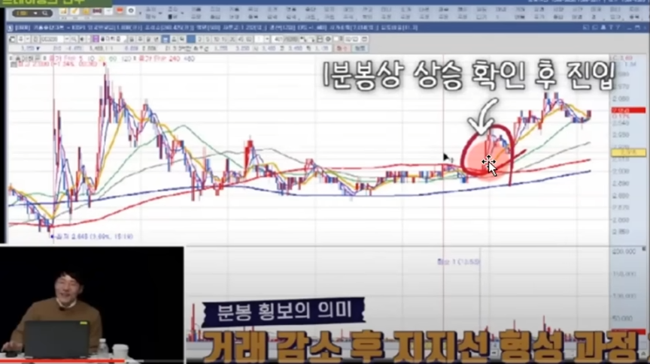

Slide 3
